Slide 1
Речевая среда в семье и её влияние на развитие ребенка.

Slide 2
Счастье – это когда тебя понимают
Счастье-это когда тебя понимают

Slide 3
Речь взрослых:
Правильная, отчётливая
Не искажать слов
Чётко произносить каждый звук
Не торопиться
Не пропускать слогов и окончаний
Не подражать детской речи(не «сюсюкать»)
Чётко произносить незнакомые, длинные слова

Slide 4
Требования к организации среды
личное пространство
оформление должно быть привлекательным
учить детей поддерживать порядок в уголке

Slide 5
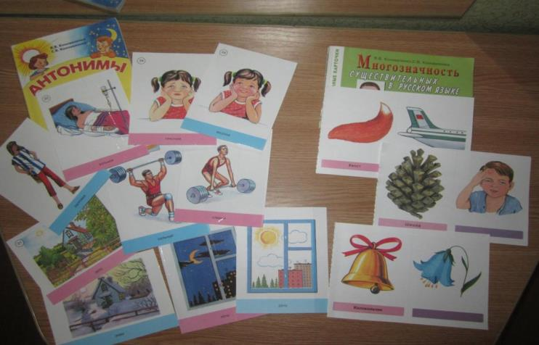
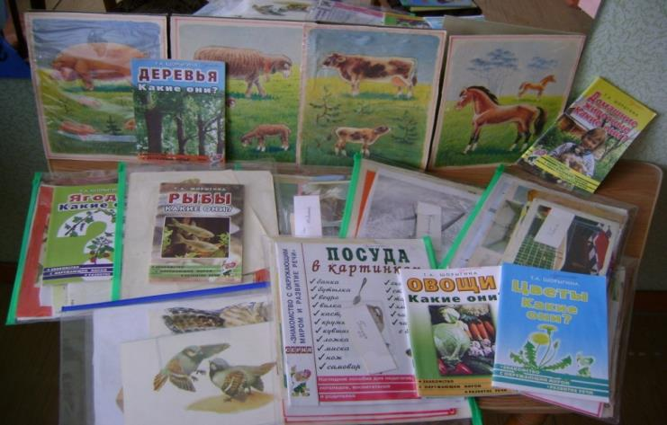
Обогащение словаря

Slide 6
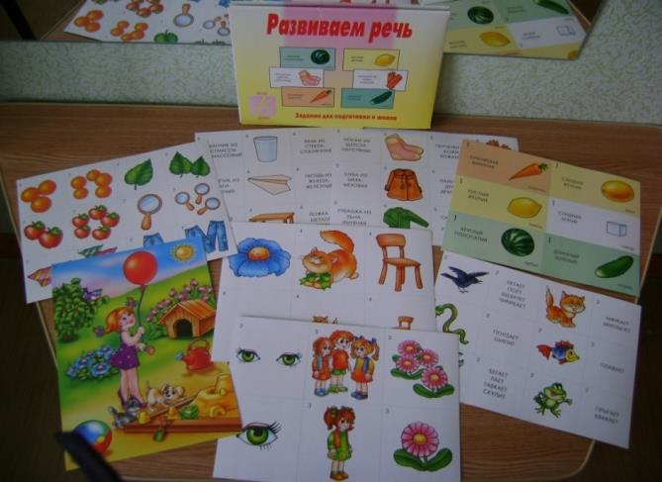
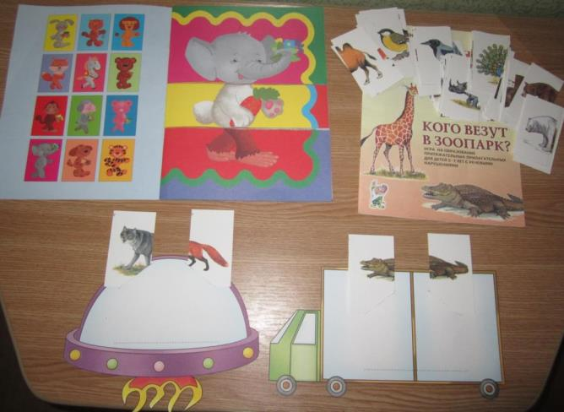
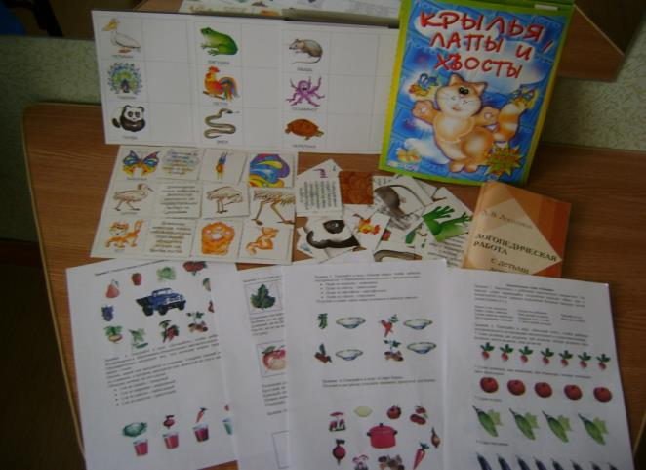
Формирование лексико-грамматического строя речи;

Slide 7
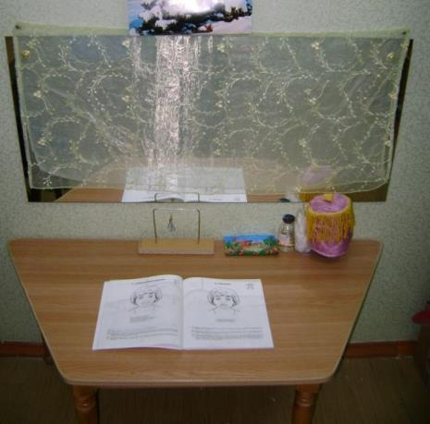
Овладение звуковой культурой речи

Slide 8
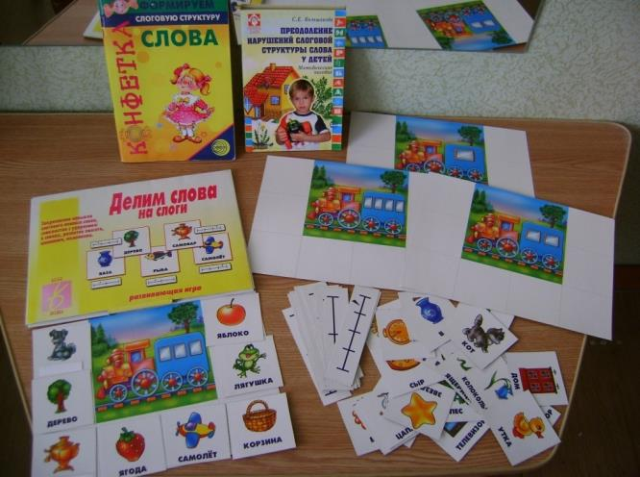
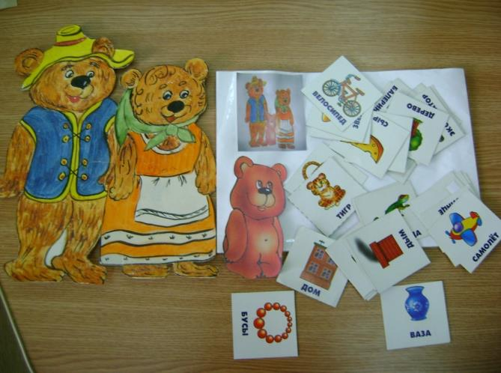
Формирование слоговой структуры слова

Slide 9
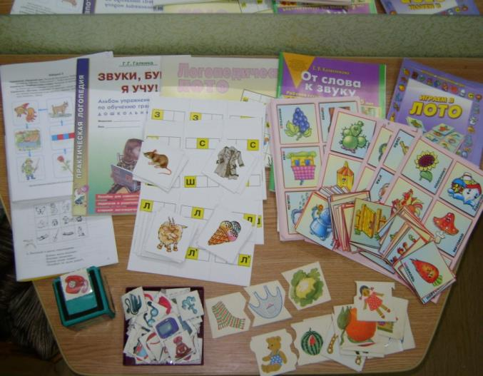
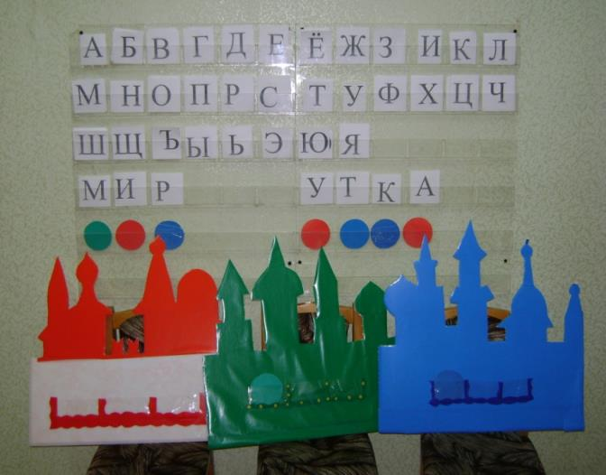
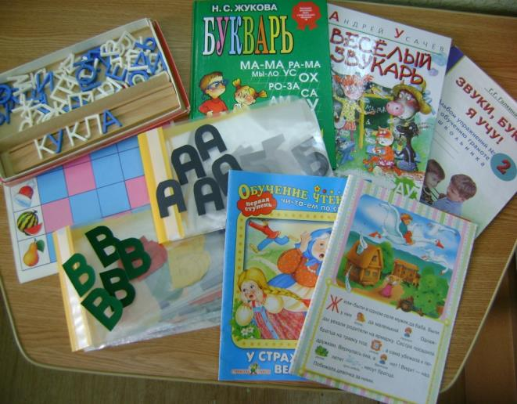
Подготовка детей к усвоению грамоты

Slide 10
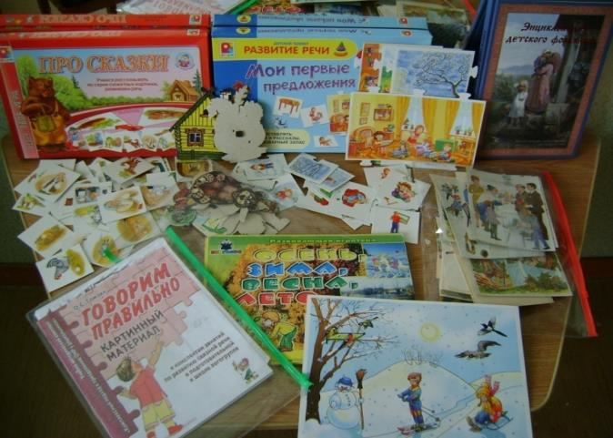
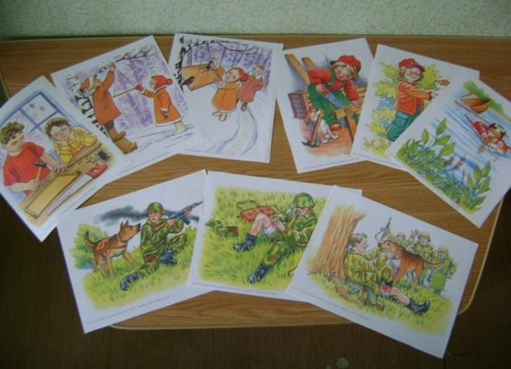
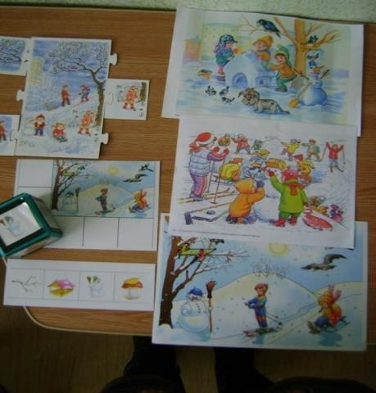
Развитие связной речи и речевое общение

Slide 11
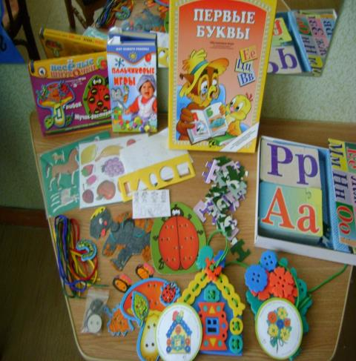
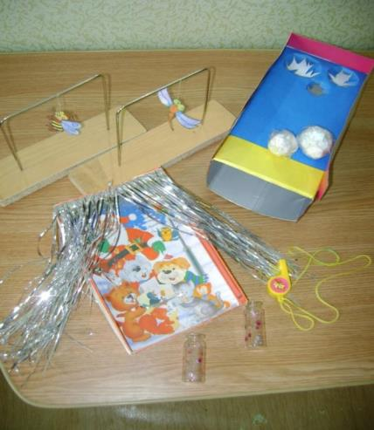
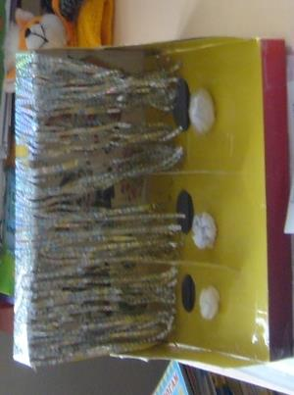
Развитие дыхания и мелкой моторики

Slide 12
Спасибо за внимание

